Slide 1

Compiler Design Assignment 3
Iran University of Science & Technology
School of Computer Engineering
Spring 2021

Slide 2
Assignment Specifications
Subject: introduction to antlr4 listener and visitor
Deadline: Saturday, , 23:59 (Would not be extended!!)
Where to upload: LMS
Your report should be provided continuing these slides
Full Name: AmirHossein Ahmadi
Student ID: 97522292

Slide 3
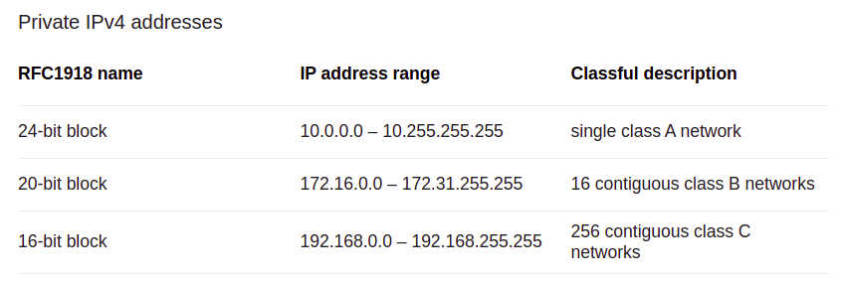
Assignment Details
1- Write a regular expression for a simple network Router: router's in computer network must validate ipv4 and drop all packet with private ipv4 address. Write a anrlr4 grammar to validate IP addresses for a router.
Requirment:
A) An ip address consists of 3 numbers, separated with two dots. The value of each number is 0-255 For example: 255.189.10.37 Correct and 256.189.89.9 is error.
B) private ip address range:

Slide 4
Assignment Details
2- Write a Python program, using ANTLR regular expression, over the alphabet {a, b, c}:
a) length of input is at least 2 and at most 4
b) number of 'a's is a multiple of 3
c) contains at least three consecutive 'b's
3- Depict a DFA to accept all the binary strings, that do not include the substring “1101”. write a lexer function pseudocode to determine these strings. (code implementation in any language is optional and have extra credit)

Slide 5
Assignment Details
4- Write a function with lexical analyzer of anrlr4 that undo comments from a Java program. assume that: a- we previously comment some piece of program and we know that piece of commented code has no error. b- we know in this program all comments are piece of correct Java code. and have not any discretional comment. Use antlr4 lexical analyzer and Java grammar in previous assignment. There is an example in next slide.

Slide 6
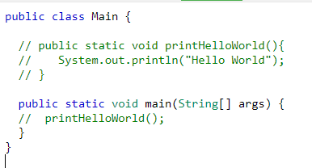
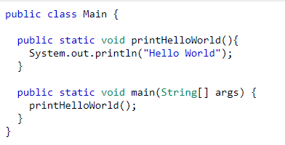
Assignment Details
Input:
Output:
Note that real compiler remove all comment in lexical analyzer step. So that in syntax analyzer step you don't have access to comments. So you must work in lexical analyzer step.

Slide 7
Assignment Details
Write and explain all question completely in your report (use screenshot)
And attach your code please.
Your report must be in end of this slide.
Good Luck!

Slide 8
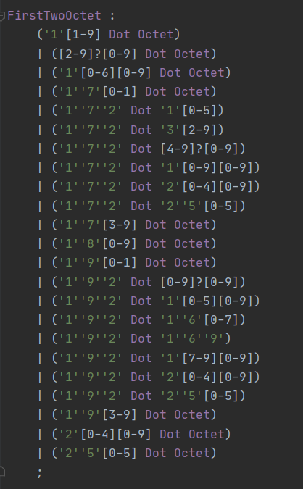
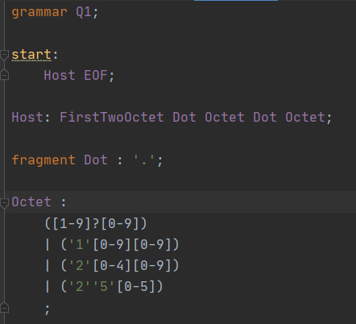
Q1
هاست از 4 تا اوکتد تشکیل شده که برای اینکه همه ی شرط ها روی دو اوکتد اول بود، جدا در نظر گرفتم و همه ی private ip ها رو ایگنور کردم و برای دات هم یک فرگمنت جدا گرفتم.

Slide 9
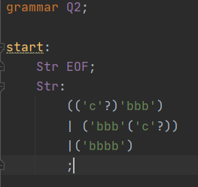
Q2
شرط آخر باید سه b را پشت هم داشته باشیم حتما و چون توی شرط اول حداکثر 4 حرف داریم سه حالت برای رشته مورد نظر به وجود میاید و چون a باید مضرب 3 باشد و محدودیت 4 تایی داریم که 3 تاش b هست، پس تعداد a ها باید صفر باشه و غیر b اون یه حرف فقط میتواند c باشد که یا قبل بلاک b ها و یا بعدش میاید و یا همه 4 حرف b خواهند بود.

Slide 10
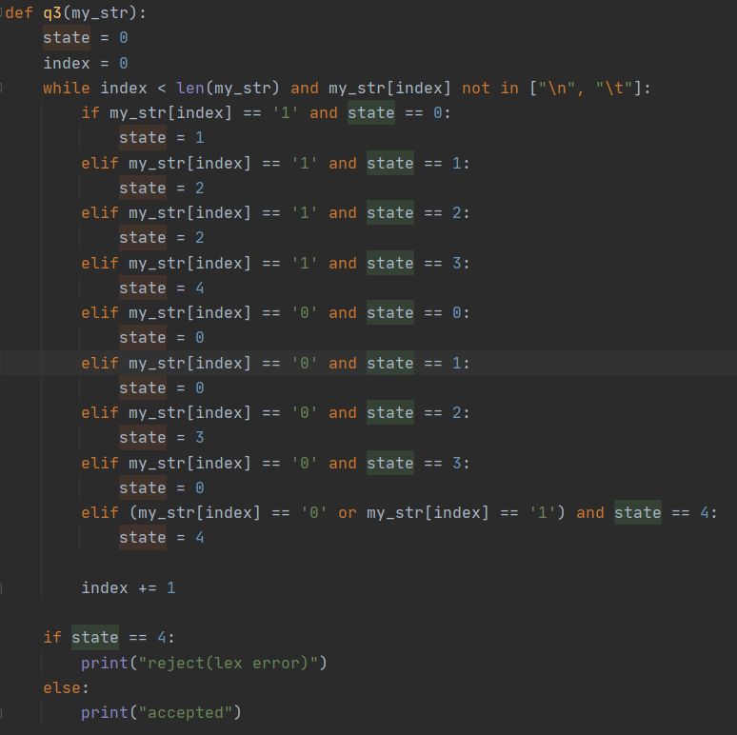
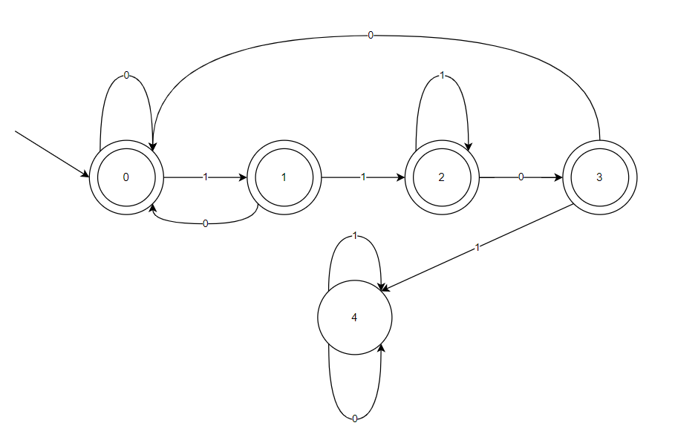
Q3
استیج 0 زمانیست که هیچ پریفیکسی از رشته ی 1101 سافیکس رشته تا جایی که حرکت کردیم نیست.
استیج 1 زمانیست که بزرگ ترین پریفیکسی از 1101 که سافیکس رشته تا اینجای کار است 1 است.
استیج 2 زمانیست که بزرگ ترین پریفیکسی از 1101 که سافیکس رشته تا اینجای کار است 11 است.
استیج 3 زمانیست که بزرگ ترین پریفیکسی از 1101 که سافیکس رشته تا اینجای کار است 110 است.
استیج 4 زمانیست که 1101 را در رشته دیدم.
اگر در پایان کار در 4 بودیم رشته ریجکت و اگر نبود اکسپت میشود.

Slide 11
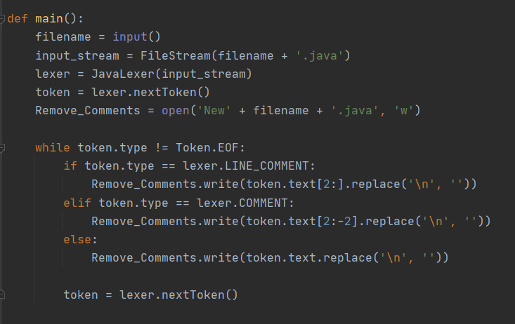
Q4
ابتدا فایل را گرفته و لکسر آن را بدست میاوریم و یه فایل برای رایت کردن کد جدید.
به ترتیب توکن ها را جلو میرویم تا به EOF برسیم کار تمام شود.
اگر کامنت خطی بود دو حرف اول و اگر کامنت بود دو حرف اول و آخر را حذف کرده و در فایل جدید رایت میکنیم و اگر هم عادی بود دست نیمزنیم.

